Slide 1
一个更聪明的控制器
回顾：闭环控制的核心
上一课我们确立了闭环控制的核心思想：基于误差(Error)进行控制。
公式：Error = 期望值 (Setpoint) - 实际值 (Actual)
我们的控制器，就像一个时刻紧盯“业绩缺口”（误差）的经理。

Slide 2
一个“简单粗暴”的经理
Bang-Bang 控制 (开关控制)
例子：控制室温在26°C。
温度低于26°C，暖气开到最大。
温度高于26°C，暖气完全关闭。
结果：室温像过山车一样剧烈波动，永远无法稳定。我们需要一个更聪明的控制器！

Slide 3
我们需要一个...
更聪明、更优雅、
更懂得“分寸”的控制器
它不应该只是简单粗暴地应对，而应该能根据误差的情况，做出细腻、有前瞻性的决策。

Slide 4
PID 控制器
控制理论中最经典、应用最广泛的“智慧大脑”。
PID代表了它制定决策时所依赖的三种“智慧”：
D (Derivative) - 微分
预测“未来”的智慧
误差在如何变化？
P (Proportional) - 比例
关注“现在”的智慧
误差有多大？
I (Integral) - 积分
总结“过去”的智慧
误差累积了多久？

Slide 5
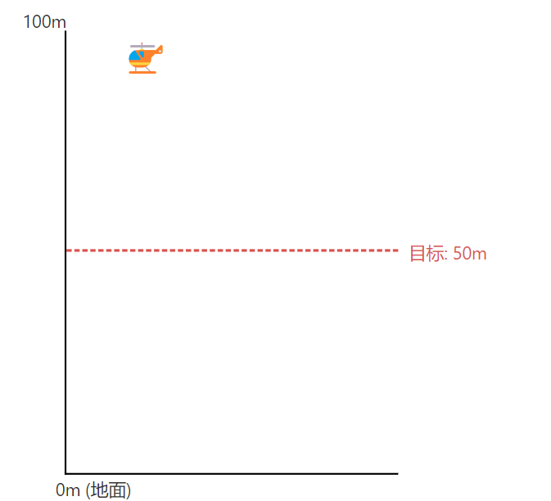
无人机快递员的精准降落
任务:
一架无人机从100米高空出发。
目标(Setpoint): 在50米高的平台上实现精准、平稳地悬停。
关键变量:
误差(Error) = 目标高度(50m) - 当前高度
控制输出(Output) = 螺旋桨转速 (调节升力)

Slide 6
P顾问 (比例)：简单直接的行动派
在无人机场景中的表现:
100m高空 (Error = -50m): P顾问大喊：“反向误差巨大，快减小升力，全速下降！”
60m高空 (Error = -10m): P顾问说：“误差小多了，下降力度也减小一点。”
到达50m (Error = 0): P顾问说：“没有误差了，停止下降！”
性格: 急性子，行动力极强。
决策逻辑:
输出 = Kp * Error
(Kp是比例系数，代表他的“暴脾气”程度)

Slide 7
P控制的致命缺陷：稳态误差
思想实验：悬停的悖论
要悬停在50米，无人机需要一个基础升力来抵消自身的重力。
当无人机真的到达50米时，Error = 0。
根据P的逻辑，输出 = Kp * 0 = 0！它会输出零升力！
无人机就会往下掉...
最终，它会稳定在一个略低于50米的位置（比如48米），此时P产生的升力(Kp * 2) 恰好等于重力。系统达到了一个新的、有误差的平衡。
P的特点：“差小力微”

Slide 8
I顾问 (积分)：执着于历史的“老会计”
作用 (与P协同工作):
无人机稳定在48米，存在持续的2m误差。
I顾问拿出账本开始记录：第1秒，误差2m；第2秒，误差还是2m... 累积的总误差越来越大！
随着累积误差增长，I顾问输出的力也越来越大，这个力被叠加到P的输出上。
只要误差还存在，I顾问就不依不饶，直到把无人机精准推回50米，误差彻底为0！
性格: 极有耐心，爱“翻旧账”。
决策逻辑:
输出 = Ki * ∫ Error dt
(Ki是积分系数，代表他的“执着”程度)

Slide 9
I控制的优点与缺点
优点：能够完全消除稳态误差！
是实现系统高精度的关键先生。
缺点：积分饱和与响应迟缓
反应慢: 需要时间来累积误差才能产生作用。
积分饱和 (Integral Windup): 如果误差存在时间太长，他累积的“怨气”（积分项）会过大。
导致后果: 系统到达目标后，由于这个巨大的“历史惯性”，会一下子冲过头，产生严重的超调(Overshoot)。

Slide 10
D顾问 (微分)：敏锐的“未来预言家”
作用 (提供阻尼):
场景一 (高速下降): D顾问看到“误差正以极快速度减小”，他会大喊：“刹车！要冲过头了！” 于是他产生一个与运动方向相反的力，提前给系统“踩刹车”，防止超调。
场景二 (轻微振荡): 当无人机上下振荡时，D顾问就像一个弹簧减震器，不断地抑制系统的任何振荡趋势，让系统快速稳定。
性格: 敏锐，有远见。
决策逻辑:
输出 = Kd * d(Error)/dt
(Kd是微分系数，代表他的“敏感”程度)

Slide 11
D控制的优点与缺点
优点：提供阻尼，让系统更“稳”
能有效抑制超调和振荡，让系统响应更平稳、更快速地稳定下来。
缺点：对噪声(Noise)极其敏感
D顾问对任何“变化”都极其敏感。
如果传感器数据有高频噪声（数值快速小范围跳动），D顾问会以为误差在剧烈变化。
导致后果: 输出剧烈抖动的控制信号，让执行器（如电机）“发疯”。因此，D部分通常需要对信号进行滤波。

Slide 12
团队协作的威力
三位顾问的圆桌会议
P (比例)
“我负责主力输出！误差一大，我第一个冲上去！我保证快速响应！”
I (积分)
“你们P搞不定的那点‘残余误差’，交给我来磨平。我保证精准无差！”
D (微分)
“你们俩都冷静点！我来看着趋势，防止冲过头、来回抖。我保证过程平稳顺滑！”

Slide 13
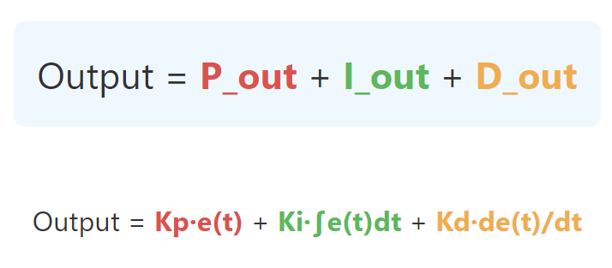
最终控制输出：团队协作
三位顾问的建议被加在一起，形成最终的控制决策。
正是这三位‘性格’迥异的顾问，基于对误差的现在、过去、未来的全面考量，协同工作，才构成了强大而鲁棒的PID控制器。

Slide 14
不同组合的对比
P 控制:
简单快速，但有稳态误差。
PI 控制:
消除了稳态误差，但可能响应变慢，超调变大。(工业应用最广)
PD 控制:
响应快，超调小，但无法消除稳态误差。(用于快速稳定)
PID 控制:
集大成者，兼具三者优点，实现稳、准、快的完美平衡。

